Slide 1

Савва Мамонтов 1841-1918

Slide 2
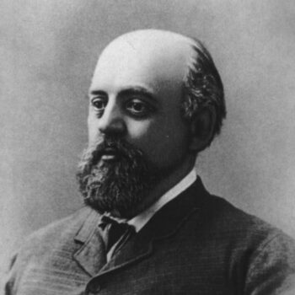
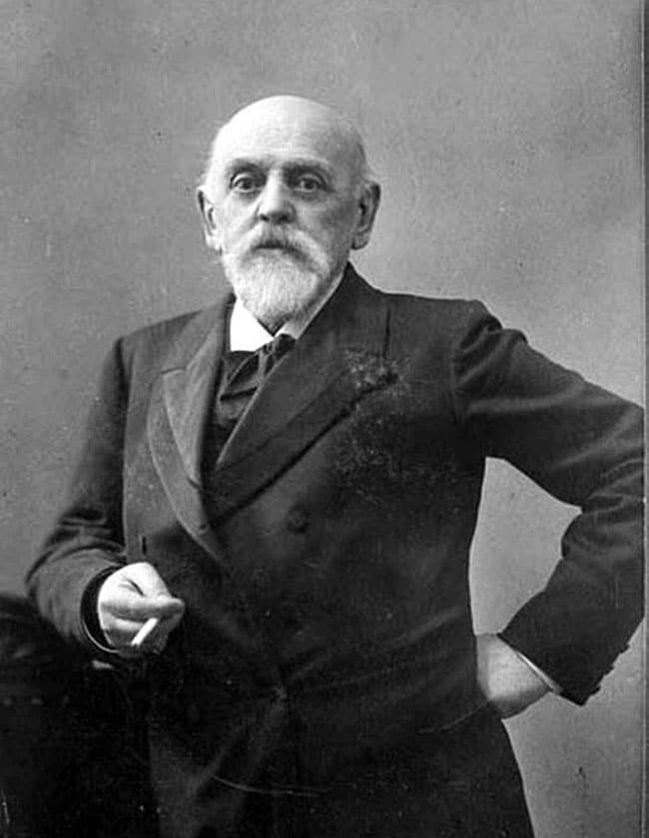
Савва Мамонтов – известный предприниматель, меценат.

Slide 3
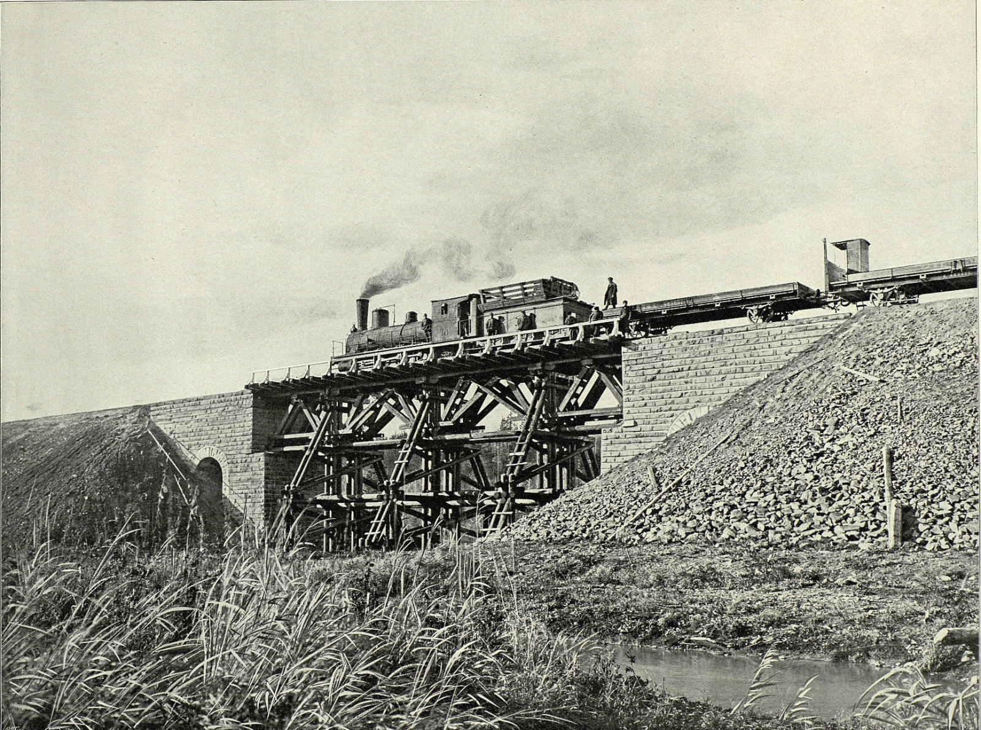
В 1875-м он стал инициатором проекта строительства Донецкой железной дороги.

Slide 4
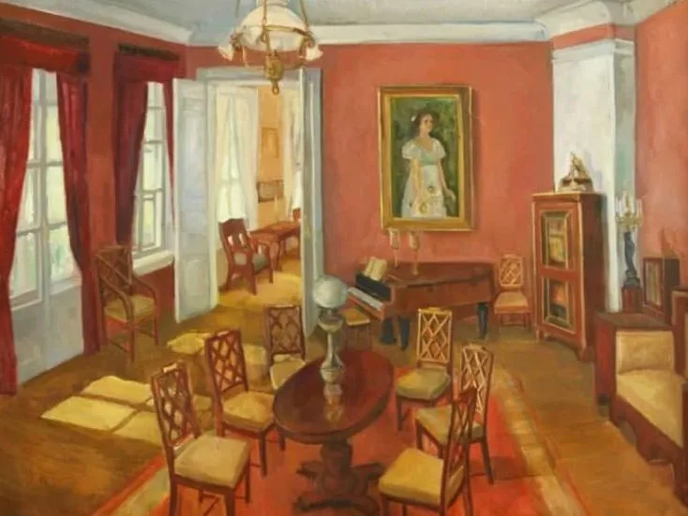
В 1863 году он поехал поправить здоровье в Милан, увлекся итальянской оперой и занялся пением. А когда женился и купил имение ﻿Абрамцево, где не только собрал вокруг себя многих начинающих художников, но и начал ставить вместе с ними любительские спектакли.

Slide 5
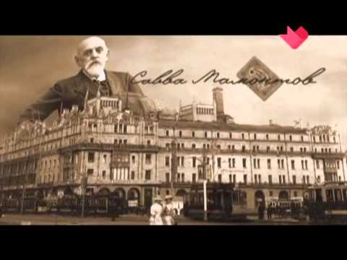
Также меценат интересовался архитектурой. Он даже хотел взять в аренду квартал в Петербурге, но он разорился и проект не был завершен. Однако за его средства была построена гостиница «Метрополь»

Slide 6

Спасибо за внимание!
Охрименко Анастасия

